Slide 1
ДЕТЯМ ЗНАТЬ ПОЛОЖЕНО
ПРАВИЛА ДОРОЖНЫЕ!
Автор –составитель:
Бухало Л.Ю.
МБУ ДО ЦРТДЮ
ст. Северская МО
Северский район
Краснодарский край

Slide 2
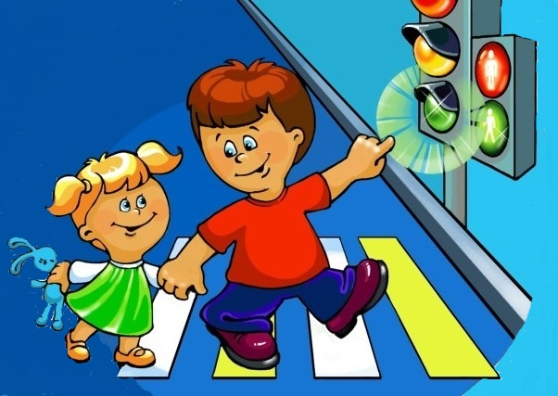
Начинаем разговор:
Что такое светофор?

Slide 3
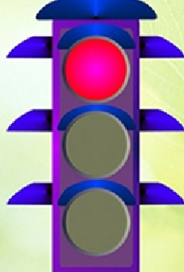
Светофор вас в гости ждёт,
Освещает переход.
Загорелся красный глаз-
Задержать он хочет нас.
Если красный –нет пути,
Красный свет - нельзя идти!

Slide 4
Желтый цвет не очень строгий,
Жди, пока нам нет дороги
Ярко –желтый глаз горит:
Всё движение стоит

Slide 5
Наконец, зелёный глаз
Открывает путь для нас,
Полосатый переход
Пешеходов юных ждёт!

Slide 6
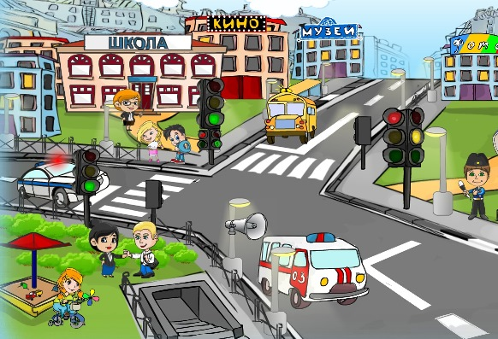
Кто же это-пешеход?
И зачем он там идёт?

Slide 7
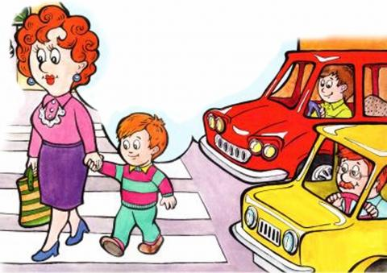
Из двора , иль из подъезда
С мамой, папой или сам,
Выбегает ,вылетает непоседа – мальчуган.
И ступивши за порог –
Стал ребёнок – пешеход!

Slide 8
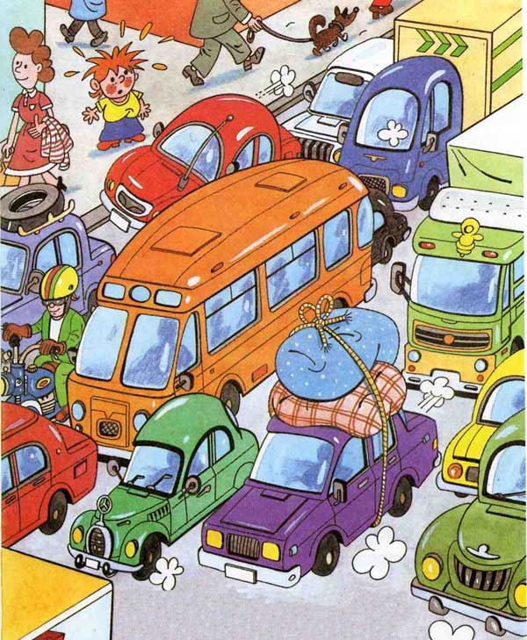
Лента серая шоссе встретит малыша везде,
А по ней спешат машины, только слышен шум резины.
Как же в магазин попасть, на дороге не пропасть?

Slide 9
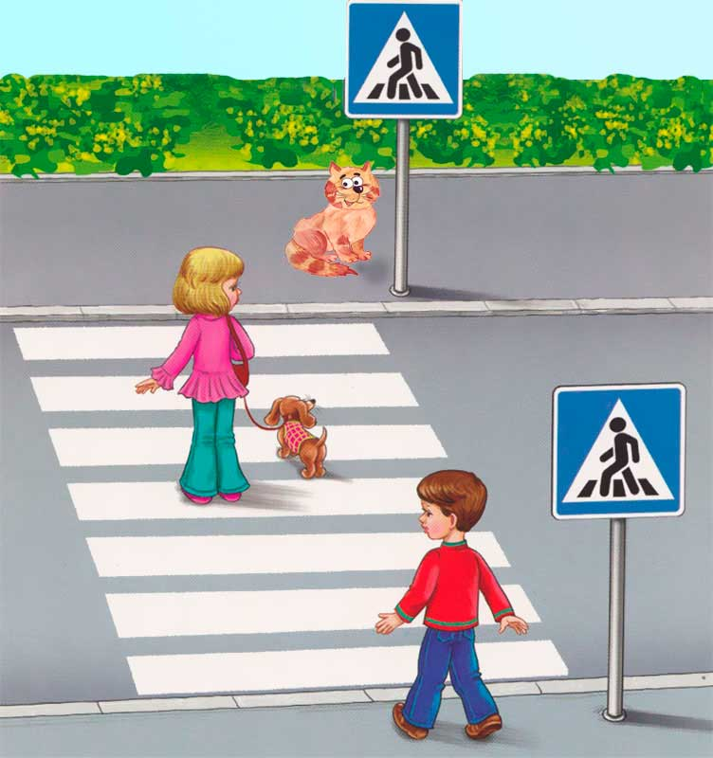
Ищем «зебру»
на дороге,
Там полосок
белых много.
Перед ней
замрут авто,
Можно
перейти легко.

Slide 10
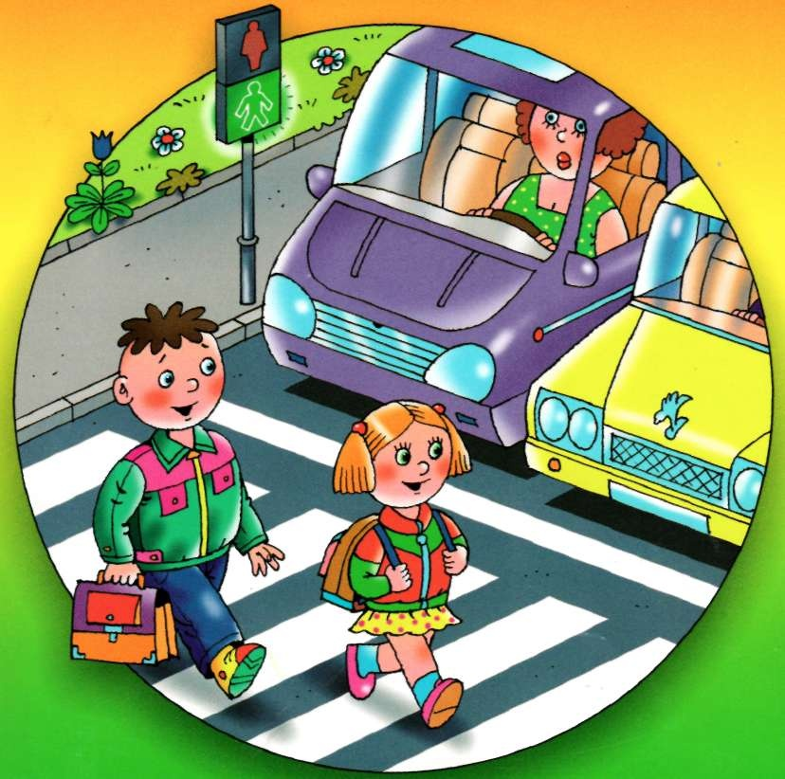
Но сначала – убедитесь,
И с разбегу – не ломитесь,
Коль машины замерли,
То тогда смелей иди.

Slide 11
Вот шоссе ты перешёл,
И по чем теперь пошёл?

Slide 12
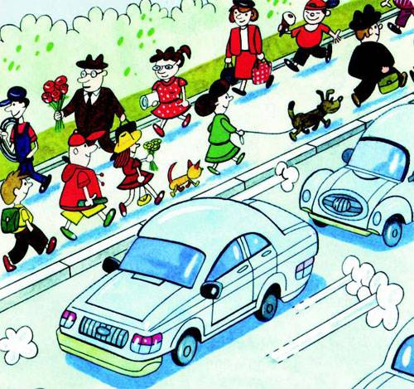
Перед нами – тротуар,
Он для пешеходов – дар.
Не мешай другим – иди,
Друг мой, с правой стороны.

Slide 13
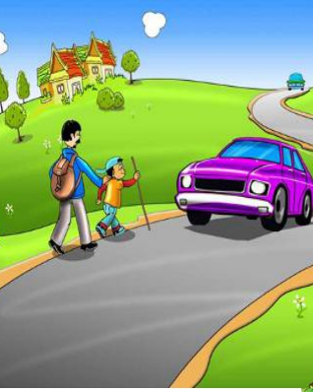
Если тротуара нет –
Дам тебе
такой совет:
Ты шагай авто навстречу,
По обочине,
конечно.

Slide 14
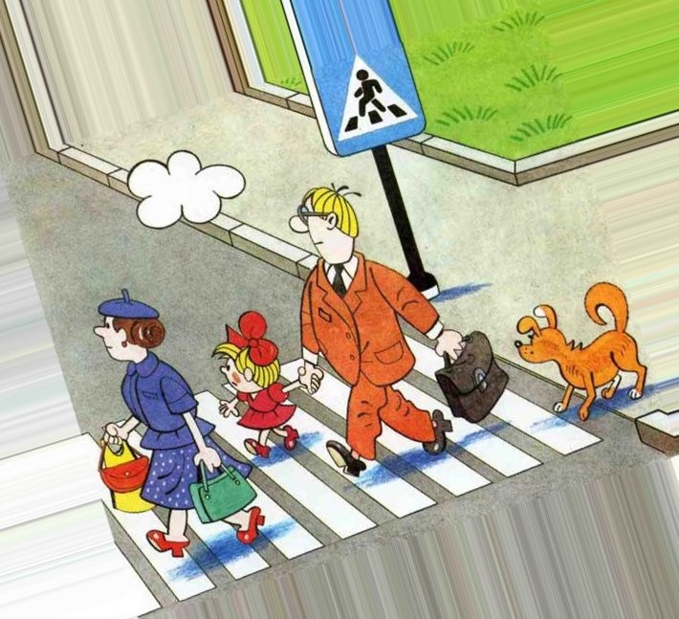
Самый главный здесь секрет-
Слушай взрослых – вот ответ.
Папа, мама, старший брат-
Все на помощь поспешат,
Всё расскажут, всё покажут,
С ними смело ты шагай,
От них знаний набирайся
ПДД – знай, соблюдай!!!

Slide 15
Спасибо за внимание!!!

